Slide 1
Vi mạch logic khả trình
Programmable Logic Devices
Giảng viên: TS. Phạm Ngọc Nam

Slide 2
Chương 1. Giới thiệu chung về công nghệ IC khả trình PLD
1.1 Công nghệ IC khả trình
1.2 Ứng dụng của công nghệ IC khả trình

Slide 3
1.1 Công nghệ IC khả trình
Realisation as AND-OR: F₁=xy+xy’z+x’yz
Realisation as OR-AND: F₁=((x’+y’) (x’+y+z’) (x+y’+z’))’
x
y
z
x
y
z
F₁
F₁

Slide 4
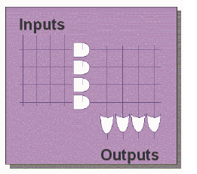
1.1 Công nghệ IC khả trình
Programmable logic array
PLA
Programmable
And
plane
And
plane
Input
Or
plane
Output

Slide 5
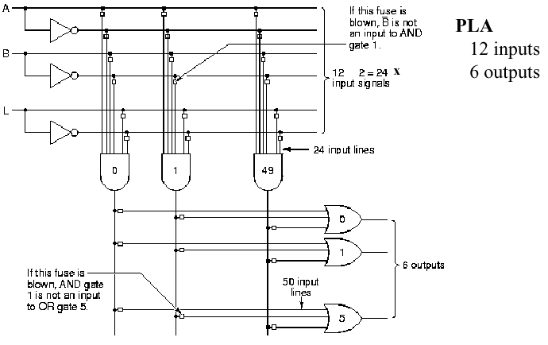
1.1 Công nghệ IC khả trình
Programmable logic array
PLA

Slide 6
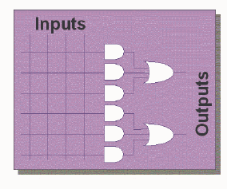
1.1 Công nghệ IC khả trình
Programmable Array Logic
PAL
Programmable
And
plane
And
plane
Input
Fixed
Or
plane
Output

Slide 7
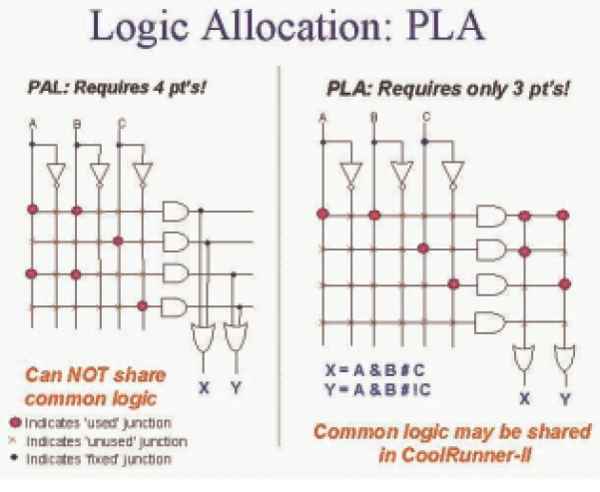
1.1 Công nghệ IC khả trình
Programmable Array Logic

Slide 8
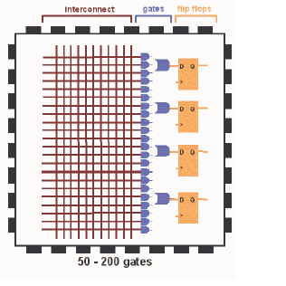
1.1 Công nghệ IC khả trình
Complex Programmable Logic Devices
CPLD

Slide 9
1.1 Công nghệ IC khả trình
Complex Programmable Logic Devices
Các công nghệ lập trình
  PROM: Lập trình 1 lần
  EPROM, flash, EEPROM: lập trình nhiều lần
Non-volatile

Slide 10
Ví dụ: PROM
V_{cc}
V_{cc}
V_{cc}
V_{cc}
Fuse
After manufacturing
Address
2
MSB
2-to-4 Decoder
4
2
LSB
4-1 MUX
Data

Slide 11
Ví dụ: PROM
V_{cc}
V_{cc}
V_{cc}
V_{cc}
After programming
Address
2
MSB
2-to-4 Decoder
4
2
LSB
4-1 MUX
Data

Slide 12
1.1 Công nghệ IC khả trình
Field-programmable Gate Array
Routing via switching matrices
Long lines
FPGA: XC40xx
I/O
I/O
I/O
I/O
I/O
SM
SM
SM
SM
CLB
CLB
CLB
I/O
SM
SM
SM
SM
CLB
CLB
CLB
I/O
SM
SM
SM
SM

Slide 13
1.1 Công nghệ IC khả trình
Field-programmable Gate Array
Cấu tạo của một CLB (Configurable Logic Block)
16x1
LUT:
Bool-function
of 4
variables
G
FF
GQ
G
16x1
LUT:
Bool-function
of 4
variables
F
FF
FQ
F

Slide 14
1.1 Công nghệ IC khả trình
Field-programmable Gate Array
FPGA: Switching Matrix SM
Pass
TOR

Slide 15
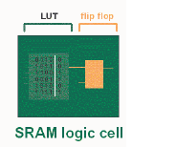
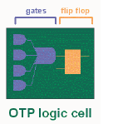
1.1 Công nghệ IC khả trình
Field-programmable Gate Array
Công nghệ lập trình:
  SRAM-based:
    Volatile
    Reprogrammble
  Antifuse
    Non-volatile
    Programmed only-one
    IP security

Slide 16
1.1Công nghệ IC khả trình
Field-programmable Gate Array
Hãng cung cấp FPGA hàng đầu thế giới
  Công ty Xilinx: http://www.xilinx.com/
  Công ty Altera: http://www.altera.com/
  Công ty Lattice Semiconductor: http://www.latticesemi.com/
  Công ty Actel: http://www.actel.com/
  Công ty Crypress: http://www.cypress.com/
  Công ty Atmel: http://www.atmel.com/
  Công ty QuickLogic: http://www.quicklogic.com/

Slide 17
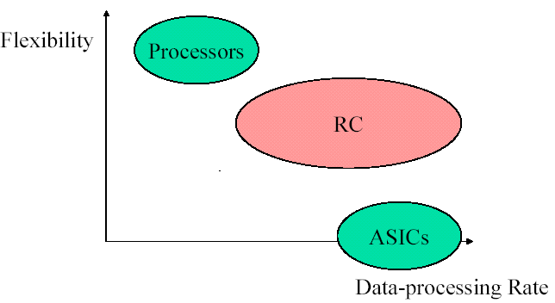
1.1 Công nghệ IC khả trình
Ưu điểm

Slide 18
1.1 Công nghệ IC khả trình
Ưu điểm
FPGA vs Custom ASIC
  FPGAs are more flexible
  FPGAs are more cost effective for small quantities
  ASICs have higher densities
FPGA vs Parallel Computer
  FPGAs are more cost effective
  FPGAs are smaller
  Parallel Computers are easier to program

Slide 19
1.1 FPGA vs. ASIC Cost
ASIC: High volumes needed to recover design cost
Total cost
FPGA .09µ
FPGA .13µ
ASIC .09µ
ASIC cost/part is lower
ASIC Design
Cost is much higher
(and increasing)!!
ASIC .13µ
Volume
For each technology advance,
crossover volume moves higher
Courtesy: Richard Sevcik, Xilinx

Slide 20
1.2 Ứng dụng của công nghệ IC khả trình
Aerospace & Defense
Automotive
Consumer
Digital Video Technologies
Industrial/Scientific & Medical
Test & Measurement
Wired Communications
Wireless Communications

Slide 21
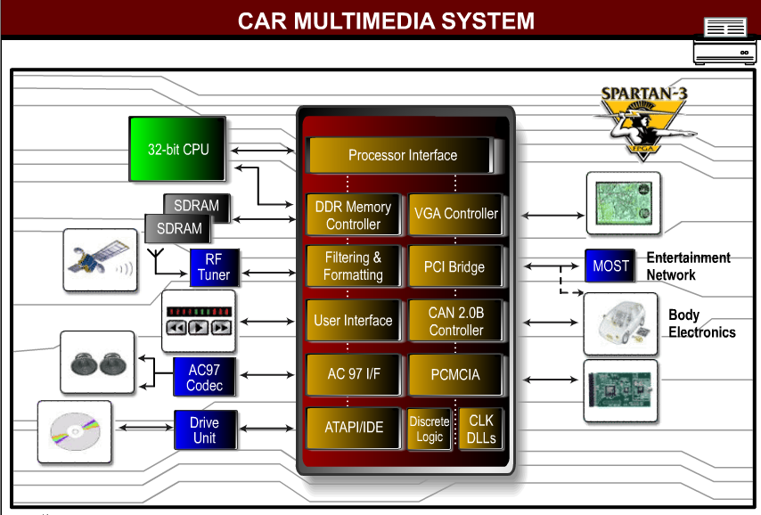
1.2 Ứng dụng của công nghệ IC khả trình

Slide 22
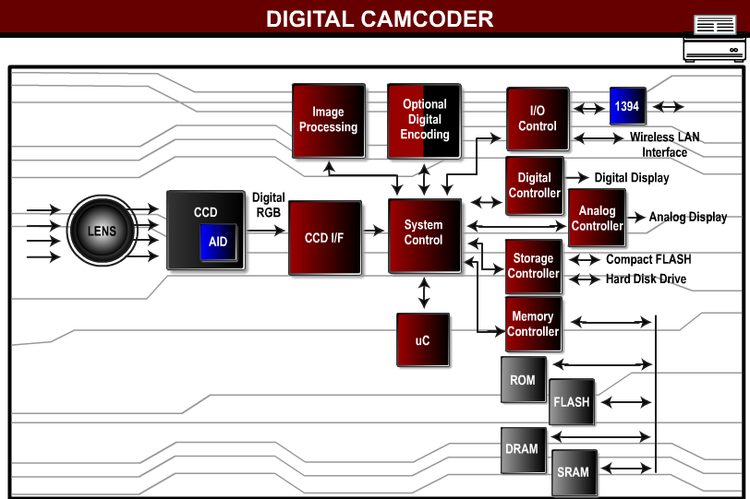
1.2 Ứng dụng của công nghệ IC khả trình

Slide 23
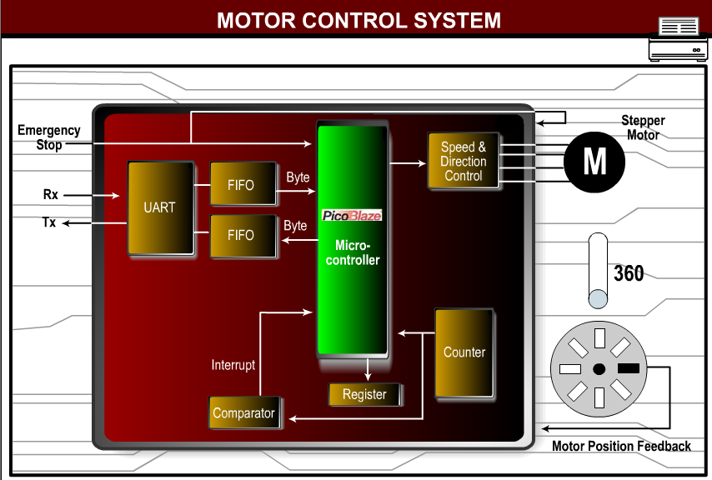
1.2 Ứng dụng của công nghệ IC khả trình

Slide 24
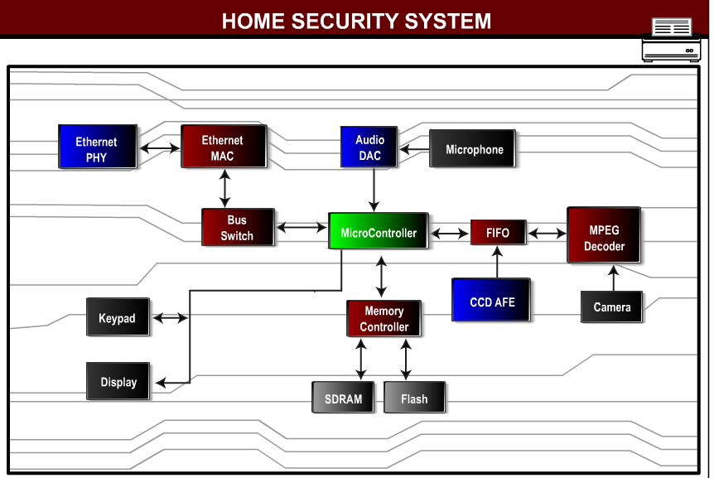
1.2 Ứng dụng của công nghệ IC khả trình

Slide 25
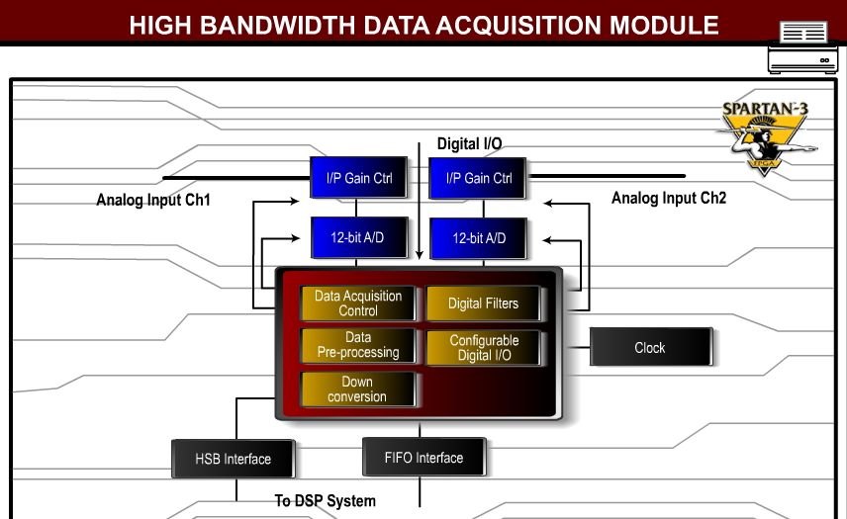
1.2 Ứng dụng của công nghệ IC khả trình

Slide 26
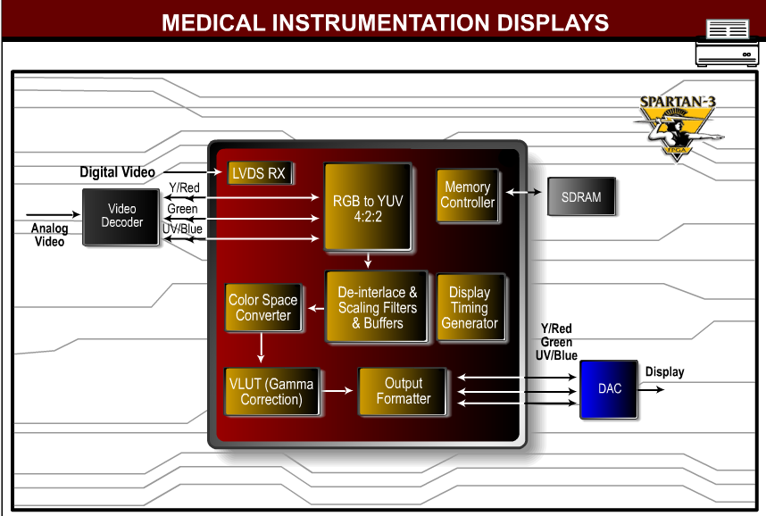
1.2 Ứng dụng của công nghệ IC khả trình

Slide 27
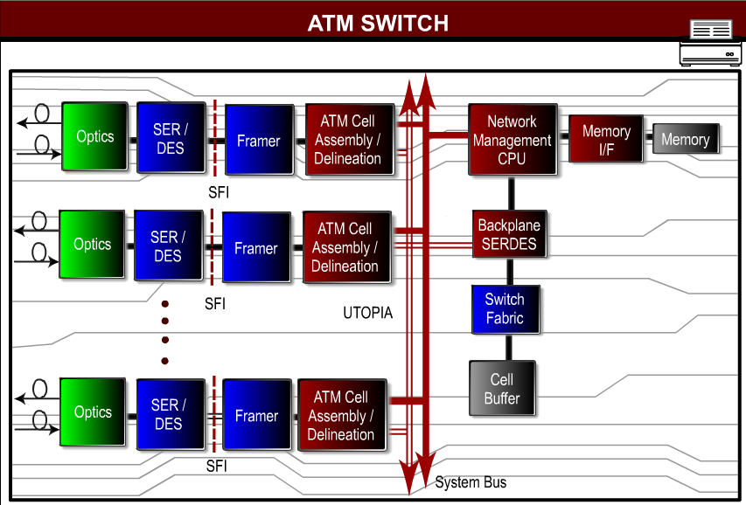
1.2 Ứng dụng của công nghệ IC khả trình

Slide 28
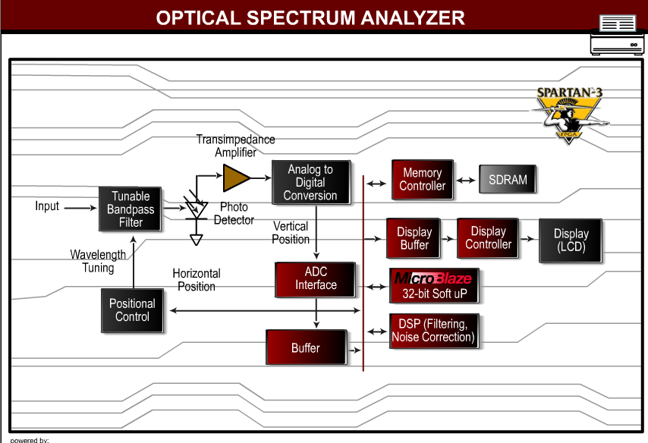
1.2 Ứng dụng của công nghệ IC khả trình

Slide 29
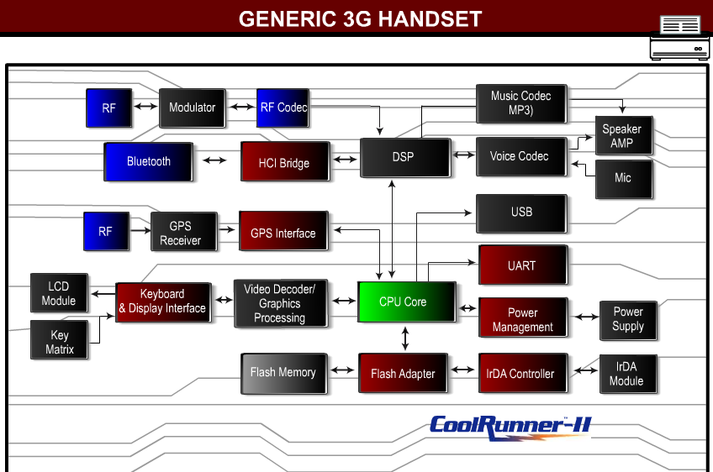
1.2 Ứng dụng của công nghệ IC khả trình

